Slide 1



年度中國歷史人物選舉2020
年度人物介紹
張衡
國史教育中心（香港）
Centre of National History Education ( Hong Kong )
贊助：

Slide 2
聽說過四大發明沒有？
張衡與其中一項發明有重大關係，它是？
A：造紙術
B：指南車
C：活字印刷術
D：火藥

Slide 3
聽說過四大發明沒有？
張衡與其中一項發明有重大關係，它是？
A：造紙術
B：指南車
C：活字印刷術
D：火藥

Slide 4
張衡人物小檔案
姓名：張衡，字平子
祖籍：南陽郡西鄂縣人
出生年份：公元78年
所屬朝代：漢朝（東漢）
享年61歲（公元78-公元139）
職業：士大夫、天文學家、地理學家、數學家、科學家、發明家、文學家
學歷：曾獲選為「孝廉」
作品：《候風地動儀》，《漏水轉渾天儀》
與揚雄、班固、司馬相如並稱為漢賦四大家

Slide 5
司馬相如
揚雄
班固
張衡
漢賦四大家

Slide 6
回到剛才所說的四大發明
指南車，傳說中是由軒轅黃帝所創，亦有說法是周公所造
史書上最早記載，可考究的指南車創作者，是漢代的張衡
(曹魏時期的馬鈞也被認為是指南車的鼻祖)
當然兩個作品均已失傳
說起失傳，不得不重申一次張衡這個大科學家
他造出了很多神乎其技的科學儀具
其原理即便以現代科技水平，在還原過程也遭遇了不少的困難

Slide 7
背景資料
出生於南陽大族，即仕族世家
祖父張堪，官至蜀郡太守
年少時赴洛陽大學讀書，通曉五經
為人謙遜而勤奮好學，淡泊名利
曾受舉薦為「孝廉」，又獲外戚大將軍鄧騭徵召為官，均沒有接受

Slide 8
官場生涯
公元100年，22歲的張衡出任南陽郡太守鮑德的主簿，8年後辭官讀書
公元111年，張衡被漢安帝徵召，出任尚書台郎中
公元114年，遷任尚書侍郎
公元115年，開始出任太史令
公元121年，調職公車司馬令
公元126年，復任太史令
公元133年，遷任侍中
公元136年，被宦官迫害，外調河間相
公元138年，升遷尚書
Notes:
1:南陽郡就是張衡的故鄉，張衡願意出仕家鄉的官職可視作他對朝廷的一種讓步
2:主簿，主管文書簿籍及印鑑，即起草一些文件、管理檔案、以及各種印章等，大致相當於現代的秘書或主任秘書一職

Slide 9
早期生活
張衡自幼聰穎好學，年紀輕輕便結識了許多有才能的學者（如：馬融、竇章、王符等人）
二十多歲時，名氣已傳偏鄰里多次婉拒出仕的機會
他曾多次婉拒出仕的機會，後來推辭不過，到南陽郡太守那裏擔任幕僚的工作，負責起草文書，期間他完成了：《同聲歌》、《定情賦》、《兩京賦》、《南都賦》
這些創作呈現出二千年前的時代精神和風貌，所用的辭藻豐富華麗，將漢代的辭賦推向另一個高峰
後期的張衡有文學作品如《思玄賦》、《歸田賦》、《四愁詩》等等

Slide 10
太史令——佔了張衡一半官場生涯的官
張衡37歲時便開始出任太史令，前後共在任14年
太史令不但是個史官，更是個天文官
負責監測各種天文現象，保障人民的農業收成和日常生活等
太史令的工作：
  記載史實，編寫史書，管理文化事宜（典籍、天文曆法、祭祀等）
  觀察日月星辰，預測風雲雪雨（類似天文台）
官職不高，但對人民來說非常重要

Slide 11
張衡的政治思想
張衡推崇道家學說，他極力反對朝庭的貪污腐敗以及王公貴族的奢侈生活
曾多次上書皇帝，批評宦官專權，但他很快受到了權貴們的報復，被外調為地方官
更多關於他的思想可參詳其晚年道家大作《思玄賦》

Slide 12
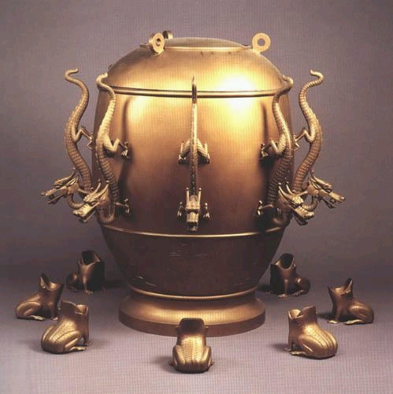
成就一覽表
漏水轉渾天儀
首創水動「漏水轉渾天儀」
創造史上首個地震測量儀「候風地動儀」
發明了指南車
論證了「渾天說」，並正確解釋了月食現象
為中國史上首個提出宇宙論的人
文理雙修，在漢辭上也有眾多知名作品（詳見後文）
候風地動儀

Slide 13
張衡的成就
從文學看張衡
從科學看張衡
理論層面的突破
天文學的權威
地理學大師

Slide 14
從文學看張衡
張衡是漢賦四大家之一，帶起了將漢賦由歌功頌德的辭賦發展為抒情小賦的潮流
現存大致完整的作品有《溫泉賦》、《南都賦》、《二京賦》、《思玄賦》、《歸田賦》、《髑髏賦》、《天象賦》、《應間》、《七辯》九篇
  《溫泉賦》描述了驪山一帶著名的溫泉
  《二京賦》引用了不少五經句子，文句為何晏《景福殿賦》、左思《蜀都賦》等後世辭賦襲用，文學價值頗高
他撰寫的《四愁詩》首次脫離了楚辭的句式，開創了七言古詩的體制
Notes:
《兩京賦》是東漢辭賦，張衡的代表作之一，包括了《西京賦》和《東京賦》兩篇，分別指西京長安與東京洛陽。
《兩京賦》是張衡看到班固的《兩都賦》之後參考其體制而作，時間在《兩都賦》之後

Slide 15
從文學看張衡
張衡其中一項著名的文學作品就是《兩京賦》，與班固所寫的《兩都賦》以及後來左思所寫的《三都賦》齊名，《兩京賦》結構嚴謹精密，被人認為是漢辭中的精品
張衡大部分的文學作品均與道學挂鈎，例如他在另一部著名作品《思玄賦》中提到：
  慕古人之貞節；雖彌高而弗違；竦余身而順止兮，遵繩墨而不跌
自稱「佩夜光」；「綴江離」（不與小人同流合污，不奉迎權貴求功名）
Notes:
《兩京賦》是東漢辭賦，張衡的代表作之一，包括了《西京賦》和《東京賦》兩篇，分別指西京長安與東京洛陽。
《兩京賦》是張衡看到班固的《兩都賦》之後參考其體制而作，時間在《兩都賦》之後

Slide 16
張衡的道學思想
張衡在他早期的作品，《兩京賦》中的《東京賦》提到：
  「為無為，事無事」；「尊節儉，尚素僕」
  已大致顯露出張衡較推崇道家思想
後期作品「歸田賦」中更提到：
  「遊都邑以永久，無明略以佐時。 徒臨川以羨魚，俟河清乎未期。」
  表達了不願為榮辱所束縛，希望能超脫於世俗之外，返璞歸真的志向
Notes:
歸田賦引句:這句說話一方面明示了社會的黑昱，更一方面暗示了他想歸田的原因。

Slide 17
從科學看張衡
張衡在科學上的成就，尤其天文學及地理學方面，同時期無人能及，他不但是出色的理論家，更是大發明家
在天文學上：
  古代人對天與地之間的關係有三種說法
        1：蓋天說
        2：宣夜說
        3：渾天說

Slide 18



天與地的關係
蓋天說
天圓地方，而地是有盡頭的，若走過了盡頭就會掉到地面以下
而天則像一個球型天幕般蓋在地的上面
渾天說
天包圍了地，而星辰則被夾在其中
日月星辰均有各自的軌道，它們會沿着這些軌道運行
宣夜說
宇宙是無限大的，天空也沒有穹頂和盡頭
包括地球在內所有星辰均漂浮在一種神秘的氣體之中運動

Slide 19
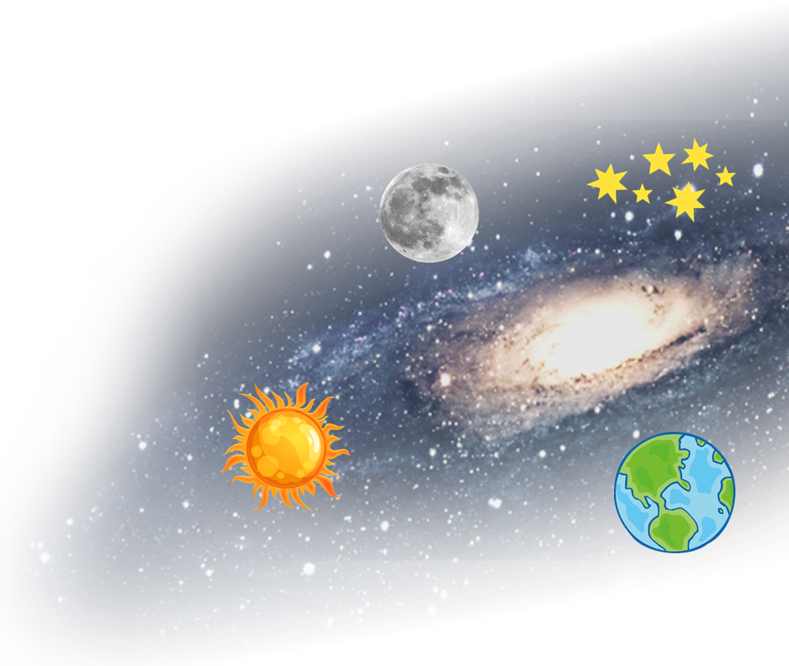
張衡的改良理論
張衡是渾天說的支持者，他根據自己的見解及觀測所得，提出了改良版的渾天說：
  嶄新採用盤古開天地式說法，提出天是蛋殻，地是蛋黃，星辰是蛋白
  強調浮力的存在，提出大陸浮於水上，天穹浮於氣體之上

Slide 20
理論方面的成就
他論證了行星運動之間有快慢的差別，在沒有任何望遠鏡和精密儀具的幫助下，發現了各星辰離地球的距離有遠近之分
他又重申了宇宙無限大的理論：
  空間無邊界，時間無起點
  這理論與現代宇宙演化學說吻合
他更發現並解釋了月球並不會燃燒卻會發光的原理。同時，他根據以上推測解釋了月的食成因

Slide 21
更多理論方面的成就
論證了「星墜至地則石也」的可能性，科學性地解釋了墜石的原理
對宇宙的形成提出假設：分「溟滓」，「龐鴻」，「太元」三個階段
雖然不甚準確，但他開創了以理論出發計算數字的先河
嘗試計算㘣周率，推斷圓周率是十的平方根，約等於3.1623
利用立圓術推測出的圓周率對數學界仍有一定的貢獻

Slide 22
更多理論方面的成就
他在擔任太史令期間完成了《靈憲》，《渾天儀注》等著作，闡述宇宙演化等理論
  《靈憲》指出了日食月食的原理，科學性地解釋了這些天文現象
對當時能觀測到的星座進行了統計與整合，總結了124個星座
區分了「亮星」和「微星」（不太亮的星星）
推算出太陽與月亮的角直徑為1/736周天，即29’24”

Slide 23
天文學的權威
張衡主張「渾天說」，為了使「渾天說」的理論被廣泛接受，他花了不少時間研究及論證部分天文理論
他改進了西漢天文學家耿壽昌所創的天文儀器「渾象」，製成全新的天文儀器，該儀器以水力推動，加上其特色吻合「渾天說」的理論
張衡為其命名為
「漏水轉渾天儀」

Slide 24
渾天儀知識站
漢代經濟繁榮，在經濟和文化方面均實力鼎盛，為了保障國民的農業收成，漢朝特設天文學部門負責歷法和氣象預測，名為「靈台」
  坐落於現今河南省洛陽市漢魏古城南郊
  有四十多名官員，部門主管的官職名稱是靈台丞
  主要工作內容：
    候風；候日；候氣；候星
這個部門全面隸屬太史令

Slide 25
渾天儀知識站
太史令擁有管轄漢朝最大規模天文部門——靈台的權限
張衡乘職務之便，提出了建造「渾天儀」的計劃，原意是用來演示、觀測星象運行的規律
渾天儀動工時間未明，竣工時間是公元117年
  該儀器以水流衝擊產生動力，推動龐大的儀器運作
  由於張衡的主要目的是推廣渾天說，這個儀器便以「漏水轉渾天儀」來命名
  後世的天文儀器均以渾天儀為先驅，均以其為改良原型

Slide 26
渾天儀知識站
「渾天儀」＝「渾儀」＋「渾象」
  「渾儀」：測量天體球面座標
  「渾象」：演示天象的儀表
渾天儀不久後於東漢末年的戰火中失傳
南京紫金山天文台藏有一個復原品，供人參觀
附件：瑞輪蓂莢（機械日曆），傳聞它是渾天儀上的一個配件
瑞輪蓂莢構想圖

Slide 27
渾天儀圖片鑑賞

Slide 28
地理學大師
張衡兩大最知名的發明之一 ──「候風地動儀」
與渾天儀不一樣，真正的候風地動儀已徹底失傳
後世的科學家們，在嘗試復原地動儀的過程中多次碰壁
關於候風地動儀的歷史資料記載只有兩項：
  一個是它曾經存在的官方證明，以及受到朝廷認證的作用（能測出地震的記載）
  另一個則是《漢書》裏對它僅有短短二百字左右的描述

Slide 29
候風地動儀
候風地動儀並不是憑空捏造出來的高科技產物，它獲得了權威的認證
根據史書記載，公元134年12月13日，位處洛陽的候風地動儀朝向西方的龍嘴放出了銅丸，指示西部地區發生地震。官員立即上奏皇帝，然當日京城並無疑常，地動儀遭眾臣誹議。
三日後，六百里快馬來報，洛陽以西的隴西地區（甘肅南）發生大地震，眾人乃信服

Slide 30
地動儀圖片

Slide 31
地動儀知識站
地動儀是世上第一個驗震器，同時是有歷史紀載以來最早，最準確測量地震的儀器
其於約公元200年時在戰火中失傳
從此，後人僅能從《後漢書——張衡傳》中對其只有196字的描述中描斷其模樣及原理

Slide 32
地動儀知識站
地動儀以青銅鑄成。圓徑八尺，合蓋隆起，形似酒尊，上飾篆文、山龜、鳥獸之形。在八個主要方位上各有一口含銅球的龍頭。龍頭的正下方，各有一仰頭張口的青銅蟾蜍，對準龍頭。當某一方向傳來地震時，此方向的一個火龍吐珠，正落入蟾蜍口中，發出巨響，報告發生地震，其他七隻龍頭不為所動。根據口含銅珠的蟾蜍的方位，可知地震發生的方向。
標字 | 子 | 艮 | 卯 | 巽 | 午 | 坤 | 酉 | 乾
方向 | 正北 | 東北 | 正東 | 東南 | 正南 | 西南 | 正西 | 西北
度數 | 0度 | 45度 | 90度 | 135度 | 180度 | 225度 | 270度 | 315度
八個主要方位如上

Slide 33
候風地動儀
根據候風地動儀的全名，有人推這部儀器並不只是測量地震那麼簡單
有人認為候風地動儀是「風向儀」和「地動儀」的合體版
所謂的「候風」，是指測定風的變化。故認為地震是因為陰陽兩氣相搏而形成，氣的變化會產生風；哪個地方有地震，哪個方向就有氣的變化，透過測量氣的變化可推測出有沒有地震發生。
有言候風地動儀可能一度流傳到隋代，也有記載北朝信都芳、隋代臨孝恭研究過的事跡，但唐代之後則再無任何記載

Slide 34
地動儀到底是怎麼測量地震的？
這個問題正正是後世科學家最頭痛的問題，他們唯一的依據就是《後漢書》中那196字描述
1951年，中國考古學家王振鐸嘗試對地動儀進行復原工程
他根據記載製作了一個模型，從外形看來，基本符合史述
這個模型一度被帶到世界各地進行展覽，然而它徒具空殻，並不具備任何測量功能

Slide 35
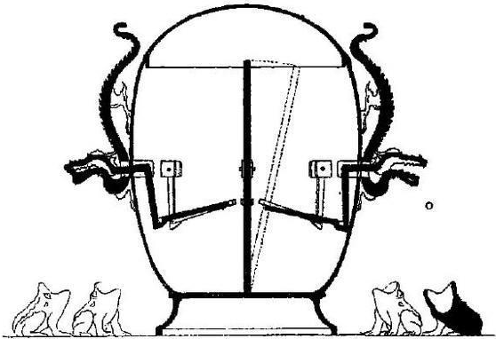
地動儀的原理
王振鐸所制造的地動儀，方法是把一根銅柱立在裝置正中央
當有地震發生時，銅柱會向震源方向傾側，觸發該方向的機關
機關被觸發後，處於該方位的龍嘴就會打開並放出銅珠
銅珠落入設於正下方的蟾蜍口中後會發生巨響，警告觀測者有地震發生
！

Slide 36
失敗得很徹底的地動儀
可是，這個「地動儀」的設計錯漏百出
如果一般人在附近走動，引起震動，會讓地動儀以為發生「地震」而發出警報
為了解決此問題而把銅柱的敏感度降低後，卻又發現它無法區分真正的地震
當年唐山大地震把大山都震崩塌時，它依舊一動不動

Slide 37
復原工程的突破
2002年，中國地震局地球物理研究所研究員馮銳偶然得到啟發
他根據「懸垂擺原理」嘗試對地動儀再次進行復原工程
中國地震局及國家博物館派出專家組成「地動儀復原課題研究小組」，支援馮銳
小組成員根據《後漢書•張衡傳》中其中一句：中有都柱，傍行八道，施關發機
加上對漢代酒樽的參考分析後，成功製作出全新的地動儀成品，具備實際功用

Slide 38
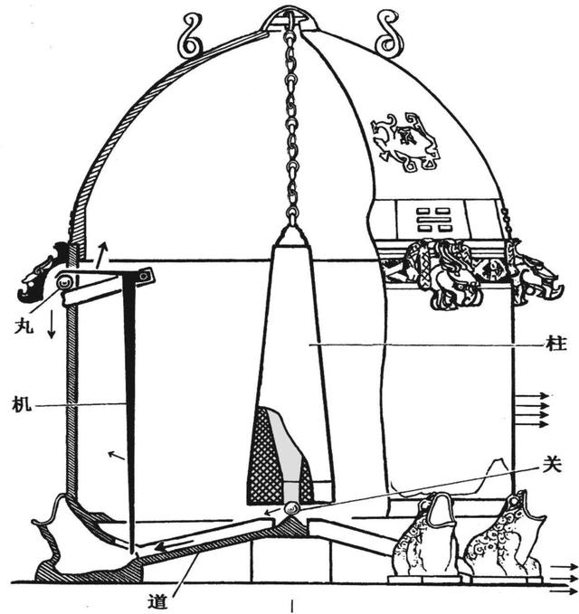
新復原本的原理
研究人員從「懸垂擺原理」入手
新近復原的候風地動儀採用圓柱體直桶腰
當地震波來臨時，垂擺釋出銅珠，銅珠滾下後觸發機關，其後原理維持一致
「懸垂擺原理」能夠避免地震儀受人類走動等行為所影響
Notes:
此處難用文字解釋，直接上圖，請教師自行腦補使用方法，否則可當作一般欣賞用圖片略帶一提即可

Slide 39
後世對張衡的紀念
1970年，國際天文聯合會用張衡的名字為一座月球環形山命名
1977年，紫金山天文台把小行星1802命名為「張衡星」，為第一個以中國人命名的小行星
2002年，中國天文學會設立「張衡特殊貢獻獎」，獎勵天文學的傑出人仕
現今深圳市龍崗區坂田街道華為基地有一條以張衡命名的街道——張衡路
2018年2月2日，中華人民共和國的一顆人造地球衛星，亦是中國首顆電磁監測試驗衛星，成功發射升空，其名為「張衡一號」

Slide 40
對張衡的評價
東漢文學家崔瑗稱讚他能知天文地理，製作巧奪天工：「數術窮天地，製作侔造化，與神合契」
19世紀末，西方地震學家約翰·米爾恩參考張衡的設計，製造了首個現代地震儀
1924年，中國歷史學家張蔭麟稱讚張衡為中國「第一位大科學家」
學者認為張衡在天文學上的成就可與西方幾乎同時代的克勞狄烏斯•托勒密相媲美
克勞狄烏斯•托勒密是羅馬帝國時期頂尖數學家、天文學家、地理學家、占星家，是「天動說」（又名地心說）的首位倡議者
克勞狄烏斯•托勒密
Notes:
崔瑗：東漢著名文學家，書法家

Slide 41
從李約瑟看張衡
著名中國科學史學家李約瑟指出，中國在天文學儀器方面有不少地方處於領先地位，張衡製作的「渾天儀」更是近代天文儀器的先驅
他又指出張衡的「地動儀」不但能探測震源方向，更能測量震動強度
他更這樣寫道：「奇怪的是，張衡採用的原理竟比18世紀的地震儀更像現代的。」

Slide 42
總結
他是中國史上著名的天文學家
他涉獵廣泛，在文學、天文學、數學等領域均有所成就
他製造的「渾天儀」和「地動儀」對後世影響極深
大部分的學者均承認他是世界天文學的先驅
中國的第一個小行星及地球人造衛星均以他的名字命名
他就是中國科技史裏所處年代最早之一，成就非凡的漢代科學家
張衡

Slide 43
～～完～～
贊助：

